Slide 1


莲花与
信愿欣厌二门
占
察
讲
堂

Slide 2
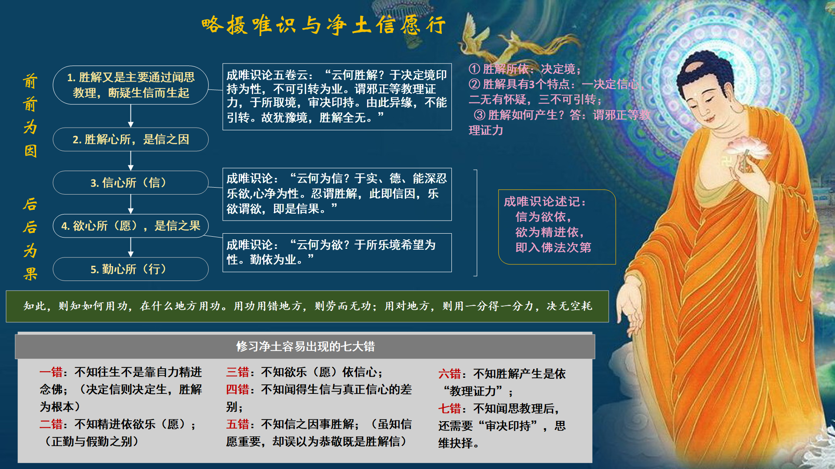

Slide 3
善导大师《往生礼赞偈》
问曰。今欲劝人往生者。未知若为安心起行作业。定得往生彼国土也。答曰。必欲生彼国土者。如观经说者。具三心必得往生。何等为三。一者至诚心。所谓身业礼拜彼佛。口业赞叹称扬彼佛。意业专念观察彼佛。凡起三业。必须真实。故名至诚心。二者深心。即是真实信心。信知自身是具足烦恼凡夫。善根薄少。流转三界。不出火宅。

Slide 4
善导大师《往生礼赞偈》
今信知弥陀本弘誓愿。及称名号。下至十声一声等。定得往生。乃至一念无有疑心。故名深心。三者回向发愿心。所作一切善根悉皆回愿往生。故名回向发愿心。具此三心必得生也。若少一心即不得生。如观经具说。应知。

Slide 5
《新编全本印光法师文钞》卷六汪含章夫人往生记
夫众生之心，与阿弥陀佛之心，觌体相同，若以信愿忆念相感，必致弥陀慈悲誓愿摄受。故此间发心念佛求生西方，西方七宝池中，即生一朵莲花，倘精进不退，则其华渐见广大，待至其人临终，佛与圣众，即执此华，接引往生。

Slide 6
《印光法师文钞》
《大宝积·无量寿如来会》所说，乃说此等堕疑悔者名为胎生，亦有谓为疑城者，此约障蔽隔碍之义，立胎生、疑城之名，以在莲华中五百岁不见佛闻法，何得死执其字以说义，将谓此等不在九品之数乎？须知西方无胎生，亦无城郭，乃约不能即出莲苞及与佛相隔之义，喻取于胎于城，汝遂执定其词，谓此在莲品之外。然则下品中生六劫，下生十二劫，则其胎其城为更厚更远矣。彼十二劫者尚归九品，何五百岁者便居品外?又何不观“于莲华中不能出现”八字，是莲为不列九品之莲乎?

Slide 7
净土宗四祖法照大师有偈云：
“此界一人称佛名，西方便有一莲生。
但使一生常不退，此花还到此间迎。”
宋朝的宗颐法师偈云：
“念佛刚开口，华池已种莲；
信心如不退，决定礼金仙。”

Slide 8
蕅益大师《佛说阿弥陀经要解》
今发愿但可云当生，何名今发愿今生？答：此亦二义。一、约一期名“今”，现生发愿持名，临终定生净土。二、约刹那名“今”，一念相应一念生，念念相应念念生。妙因妙果，不离一心，犹如莲花，因果同时；如称（天平）两头，低昂时等。何俟娑婆报尽，方育珍池。只今信愿持名，莲萼光荣，金台影现，便非娑婆界内人矣！净土法门极圆极顿，难议难思，唯有大智，方能谛信。

Slide 9
《西方确指》中觉明妙行菩萨开示
陈大心奉教念佛，极其诚至。菩萨示偈曰：“八德池中莲已种，果然一念甚宏深。 滋培虽藉如来力，长养全凭决定心。” 又喻诸人曰：“此土有发愿往生者，彼土（极乐世界）即生莲花。故作是语，汝等应生深信，发愿往生。”

Slide 10
《龙舒净土文》
人此间念佛，西方七宝池中，如何便生莲花一朵？予告云，此不难知也，譬如大明镜，凡有物来，便现其影，镜何尝容心哉？以其明而自然耳。阿弥陀佛国中，清净明洁，自然照见十方世界，犹如明镜见其面像。是故此间念佛，西方七宝池，自然生莲花一朵，无足疑也。

Slide 11
公案（乐邦文类）
宋王氏（侍妾） 越国夫人王氏，哲宗从父荆王之妻也。专修净土，昼夜无间。导诸妾婢，并志西归。中有一妾独懈慢，夫人曰，不可以尔一人，坏我规矩，摈之。妾悚悔，遂发愤精进，久之弗倦。一日，谓同事曰，吾其行矣。夜闻异香满室，无疾而逝。越宿，同事者告夫人言，夜梦化去之妾，令致谢夫人，幸蒙训责，得生西方，感德无量。夫人曰，彼能入我梦，乃可信尔。其夕，夫人梦亡妾，致谢如前。夫人曰，西方可至乎。妾曰，可，遂导夫人行。顷之，见一大池，中有莲华。大小间错，或荣或悴。

Slide 12
公案（乐邦文类）
夫人问其故。妾曰，世间修西方者，才发一念，此中便生一华。勤惰不同，荣悴遂异。精进者荣，怠废者悴。若历久不息，念熟观成，形消神谢，决生其中。中有一人朝服而坐，宝冠璎珞，庄严其身。夫人问曰，何人也。妾曰，杨杰也。又一人朝服而坐，其华颇悴。夫人又问何人。曰，马玕也。两人俱修净业，事具本传。夫人曰，我当生何处。妾导之行，可数里，望见一华台，金碧晃耀，光明洞然。妾曰，此夫人生处，乃金台上品上生也。既觉，悲喜交至。其年遇生日，晨起，秉炉爇香，望观音阁而立。诸眷属，方趣前为寿，视之，则已化去矣。

Slide 13
公案（净土圣贤录）
元祐间荆王夫人。与婢妾精修西方。唯一妾懈怠。夫人斥去。其妾悔悟精进。久之谓他妾云。吾今夜当生西方。其夜异香满室。无疾而终。
明日。同事之妾告夫人云。昨夜梦化去之妾。托致起居云。夫人训责我修西方。今已获往生。感德无量。夫人云。使我亦梦。乃可信耳。其夜夫人梦见亡妾。叙谢如前。夫人云。西方可到否。妾云。可到。但从妾行。夫人随之。见池塘广大。红白莲华大小相间。或荣或悴。种种不同。

Slide 14
公案（净土圣贤录）
夫人问云。何以如此。妾云。此皆世间发念修西方人也。才发一念池内便生莲华一朵。若愿心精进。则华日日敷荣。以至大如车轮。若愿心退转。则华日日萎悴。以至殒灭 。

Slide 15
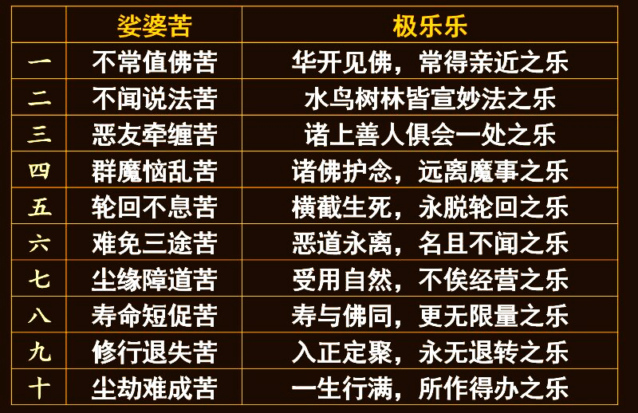

Slide 16
藕益大师选定
夫二土者，即诸佛折摄二门也。行人闻上所说依正之境，则能如彼经旨，了知此土实苦，彼土实乐。虽闻观慧法门，圆融微妙。而直见二土俨然，皆即实境。非如浅信之人，谓彼土心有则有，心无则无，光影幻化，虚妄不实，处处皆是西方等解。深知彼土，亦如此土端确的实而无谬误。若人能具此智，不为世间一切邪解偏见诸恶知识之所回转。则当正观二土苦乐净秽。于其境上，生二种心，以为方便。非此二心，

Slide 17
藕益大师选定
不能生彼。何谓二心。一者厌离心。二者忻乐心。于此娑婆生厌离故，则能随顺释迦所说折门。于彼极乐生忻乐故，则能随顺弥陀所示摄门。以此二门，精进修行。念佛三昧，必定成就。何谓折门。以闻如上所说极乐胜妙，则应如理观察此娑婆世界皆苦，无一乐者。三涂地狱，日夜烧然。饿鬼旁生，不可堪忍。修罗忿战。人处何安。根尘与八苦交煎，因果共四生升坠。时有寒暑，境是沙泥。昼夜推迁，无常不住。又

Slide 18
藕益大师选定
复受身臭秽，男女异形。所需衣食，艰难粗恶。寿命不永，众苦相生。纵有生于天宫，报尽还归极苦。又不知人中乐即是苦，亲正是怨。颠倒攀缘，不求出路。从业致业，展转不休。如是苦恼，不可具陈。故当厌离也。何谓摄门。行人闻说娑婆实苦如是，则于彼土西方极乐生大忻乐。彼极乐土，宝地宝池。无三恶道。庄严妙胜，超过十方。无寒暑昼夜推迁，无生老病死结业。纯男无女，莲华化生。衣食自然，能成法喜。

Slide 19
藕益大师选定
寿命无量，身光莫穷。闻法音则应念知归。睹相好而刹那悟道。如是种种，快乐无量，得名极乐。故当忻乐也。若能于此一门，精进修习，日夜不休，随顺佛教。于此土声色诸境，作地狱想，作苦海。想。作火宅想。于诸宝物，作苦具想。饮食衣服，如脓血铁皮想。于诸眷属，作夜叉罗刹啖人鬼想。况复生死不住，长劫奔跋。实可厌离。于知识若经卷中，闻彼佛愿力，国土庄严。于念念中，称彼理趣，生安隐想，生宝所

Slide 20
藕益大师选定
想，生家业想，解脱处想。弥陀如来菩萨僧众，如慈父想，如慈母想，生接引想，生津梁想。于怖畏急难之中，称名即应，功不唐捐，刹那便至速来救护想，应念出离想。如是功德无量，实可忻乐。若于此折门不能修行，厌离不深，则娑婆业系不脱。若于彼摄门不能修行，忻乐不切，则极乐胜境难跻。是以行人欲生净土，成就念佛三昧。当齐修二门，为发行最初一步也。若不修此二门，虽了观慧之旨，但成虚解。

Slide 21
藕益大师选定
欲生彼，以不忻厌，无因可得。若能修此二门，不识观慧之旨。虽可生彼，但事想故，位非上辈。若能炽然忻厌，圆修观慧既生而能上品者矣。

Slide 22
《净土十疑论》
第十疑
问：今欲决定求生西方，未知作何行业，以何为种子，得生彼国？又凡夫俗人皆有妻子，未知不断淫欲得生彼否？
答：欲决定生西方者，具有二种行，定得生彼。一者厌离行，二者欣愿行。

Slide 23
《净土十疑论》
言厌离行者，凡夫无始已来为五欲缠缚，轮回五道备受众苦，不起心厌离五欲未有出期。为此常观此身脓血屎尿，一切恶露不净臭秽。
故涅槃经云：“如是身城，愚痴罗刹止住其中，谁有智者当乐此身？”又经云：“此身众苦所集，一切皆不净，扼缚痈疮等根本无义利，上至诸天身皆亦如是。”行者若行若坐，若睡若觉，常观此身唯苦无乐深生厌离。纵使妻房不能顿断，渐渐生厌作

Slide 24
《净土十疑论》
七种不净观。一者观此淫欲身从贪爱烦恼生，即是种子不净。二者父母交会之时赤白和合，即是受生不净。三者母胎中在生藏下居熟藏上，即是住处不净。四者在母胎时唯食母血，即是食啖不净。五者日月满足头向产门，脓血俱出臭秽狼藉，即是初生不净。六者薄皮覆盖，其内脓血遍一切处，即是举体不净。七者乃至死后膨胀烂坏，骨肉纵横狐狼食啖，即是究竟不净。自身既尔他身亦然，所爱境界男女身等，深生厌离常

Slide 25
《净土十疑论》
观不净。若能如此观身不净之者，淫欲烦恼渐渐灭少。
又发愿，愿我永离三界杂食，臭秽脓血不净，耽荒五欲男女等身，愿得净土法性生身。此谓厌离行。
二明欣愿行者，复有二种，一者先明求往生之意，二者观彼净土庄严等事欣心愿求。

Slide 26
《净土十疑论》
明往生意者，所以求生净土，为欲救拔一切众生苦故。即自思忖，我今无力，若在恶世烦恼境强，自为业缚沦溺三涂动经劫数，如此轮转无始已来未曾休息，何时能得救苦众生？为此求生净生亲近诸佛，若证无生忍，方能于恶世中救苦众生。故往生论云：‘言发菩提心者，正是愿作佛心。愿作佛心者，则是度众生心。度众生心者，则是摄众生生佛国心。

Slide 27
《增广印光法师文钞卷第一》：“与陈锡周居士书”
所言信者，须信娑婆实实是苦，极乐实实是乐。娑婆之苦，无量无边。总而言之，不出八苦。所谓生，老，病，死，爱别离，怨憎会，求不得，五阴炽盛。此八种苦，贵极一时，贱至乞丐，各皆有之。前七种是过去世所感之果，谛思自知，不须详说，说则太费笔墨。第八五阴炽盛苦，乃现在起心动念，及动作云为，乃未来得苦之因。因果牵连，相续不断。从劫至

Slide 28
《增广印光法师文钞卷第一》：“与陈锡周居士书”
劫，莫能解脱。五阴者，即色受想行识也。色，即所感业报之身。受想行识，即触境所起幻妄之心。由此幻妄身心等法，于六尘境，起惑造业，如火炽然，不能止息，故名炽盛也。又阴者，盖覆义，音义与荫同。由此五法，盖覆真性，不能显现。如浓云蔽日，虽杲日光辉，了无所损，而由云蔽故，不蒙其照。凡夫未断惑业，被此五法障蔽，性天慧日，不能显现，亦复

Slide 29
《增广印光法师文钞卷第一》：“与陈锡周居士书”
如是。此第八苦，乃一切诸苦之本。修道之人，禅定力深，于六尘境界，了无执著，不起憎爱。从此加功用行，进证无生。则惑业净尽，斩断生死根本矣。然此工夫，大不容易。末世之中，得者实难。故须专修净业，求生极乐。仗佛慈力，往生西方。既得往生，则莲花化生，无有生苦。纯童男相，寿等虚空，身无灾变。老病死等，名尚不闻，况有其实。追随圣众，

Slide 30
《增广印光法师文钞卷第一》：“与陈锡周居士书”
亲侍弥陀。水鸟树林，皆演法音。随己根性，由闻而证。亲尚了不可得，何况有怨。思衣得衣，思食得食。楼阁堂舍，皆是七宝所成，不假人力，唯是化作。则翻娑婆之七苦，以成七乐。至于身则有大神通，有大威力。不离当处，便能于一念中，普于十方诸佛世界，作诸佛事，上求下化。心则有大智慧，有大辩才，于一法中，遍知诸法实相，随机说法，无有错谬。虽说

Slide 31
《增广印光法师文钞卷第一》：“与陈锡周居士书”
世谛语言，皆契实相妙理。无五阴炽盛之苦，享身心寂灭之乐。故经云，无有众苦，但受诸乐，故名极乐也。娑婆之苦，苦不可言。极乐之乐，乐莫能喻。深信佛言，了无疑惑，方名真信。切不可以凡夫外道知见，妄生猜度，谓净土种种不思议胜妙庄严，皆属寓言。譬喻心法，非有实境。若有此种邪知谬见，便失往生净土实益。其害甚大，不可不知。

Slide 32
《初机净业指南序》
阿弥陀经云：从是西方，过十万亿佛土，有世界名曰极乐。其土有佛，号阿弥陀，今现在说法。又曰：彼土何故名为极乐？其国众生，无有众苦，但受诸乐，故名极乐。其无有众苦，但受诸乐者，由阿弥陀佛福德智慧，神通道力，所庄严故。吾人所居之世界，则具足三苦八苦，无量诸苦，了无有乐，故名娑婆。梵语娑婆，此云堪忍；谓其中众生，堪能忍受此诸苦故。然此世界，非无有乐，以所有乐事，多皆是苦；众生迷昧，反以为乐。如嗜酒耽色，畋猎摴蒱等，何尝是

Slide 33
《初机净业指南序》
乐？一班愚夫，耽著不舍，乐以忘疲，诚堪怜愍。即属真乐，亦难长久。如父母俱存，兄弟无故，此事何能常恒？故乐境一过，悲心续起，则谓了无有乐，非过论也。此世界苦，说不能尽；以三苦、八苦，包括无遗。三苦者：一、苦是苦苦，二、乐是坏苦，三、不苦不乐是行苦。苦苦者，谓此五阴身心，体性逼迫，故名为苦。又加以恒受生老病死等苦，故名苦苦。坏苦者，世间何事，能得久长？日中则昃，月盈则食。天道尚然，何况人事？乐境甫现，苦境即临；当乐境

Slide 34
《初机净业指南序》
坏灭之时，其苦有不堪言者，故名乐为坏苦也。行苦者，虽不苦不乐，似乎适宜；而其性迁流，何能常住？故名之为行苦也。举此三苦，无苦不摄。八苦之义，书中备述。若知此界之苦，则厌离娑婆之心，自油然而生；若知彼界之乐，则欣求极乐之念，必勃然而起。由是诸恶莫作，众善奉行，以培其基址；再加以至诚恳切，持佛名号，求生西方，则可出此娑婆，生彼极乐，为弥陀之真子，作海会之良朋矣。

Slide 35
善导大师
厌此欣彼,方是修净念佛之士。凡夫生死不可贪而不厌，弥陀净土不可轻而不欣；厌则娑婆永隔，欣则极乐常居。

Slide 36
智圆法师《观经四帖疏讲记》
或有行者，将此一门之义，作唯识法身之观，或作自性清净佛性观者。其意甚错，绝无少分相似也。
有的行者把这一门的含义理解成要作唯识法身观，或者作自性清净佛性观。这样理解是大的错误，绝对和佛经的本义没有少分相似。
因此，善导大师特别把这里的法界解释成众生界等，“是心作佛，是心是佛”解释成自己的心，以信心这样缘想佛作观，自己的心就会现出如是的佛身来，而不作其他的理解，都是住心观像上面来解释的。

Slide 37
智圆法师《观经四帖疏讲记》
既言想像，假立三十二相者，真如法界身，岂有相而可缘，有身而可取也？然法身无色，绝于眼对，更无类可方。故取虚空以喻法身之体也。
这里说到的“想像”，这是自心假立出来的佛身三十二相，这不是指真如法界身。因为真如法性哪里有相状可缘？又哪里有色身可取呢？然而法身没有色相，根本不是眼识所对的境，更没有人类妄识前的事物可以作比方，因此唯一取无色相的虚空来譬喻法身的体性。

Slide 38
智圆法师《观经四帖疏讲记》
又今此观门等，唯指方立相，住心而取境，总不明无相离念也。如来悬知末代罪浊凡夫，立相住心尚不能得，何况离相而求事者？如似无术通人，居空立舍也。
要知道，这一部十六观门的法从头到尾都是指方立相，住心而取境，根本没有说无相离念。这个看清了就明白，从第一观开始一直到十三观为止，都是要指定方所，立好所观的境相，然后心住在上面来取境。从头到尾都是观一个个有相的净土境界，根本没有说到无相离念，因此大师

Slide 39
智圆法师《观经四帖疏讲记》
又今此观门等，唯指方立相，住心而取境，总不明无相离念也。如来悬知末代罪浊凡夫，立相住心尚不能得，何况离相而求事者？如似无术通人，居空立舍也。
这样解释非常正确。
如来为什么这样设立观法呢？这是因为如来在几千年前就已经知道，要让末代的罪浊凡夫立相住心还做不到，何况离相而求呢？就好像没有神通本领的人，想在虚空里建立舍宅那样，这是做不到的。

Slide 40
《占察善恶业报经》
其钝根者。先未能知一切外诸境界悉唯是心虚诳不实故。染着情厚盖障数起心难调伏。应当先学唯心识观。若人虽学如是信解。而善根业薄未能进趣。诸恶烦恼不得渐伏。其心疑怯畏堕三恶道生八难处。畏不常值佛菩萨等。不得供养听受正法。畏菩提信难可成就。有如此疑怖及种种障碍等者。应于一切时一切处。常勤诵念我之名字。若得一心善根增长其意猛利。当观我法身及一切诸佛法身。与己自身体性平等。无

Slide 41
《占察善恶业报经》
二无别不生不灭。常乐我净功德圆满。是可归依。又复观察己身心相无常苦无我不净如幻如化。是可厌离。若能修学如是观者。速得增长净信之心。所有诸障渐渐损减。何以故。此人名为学习闻我名者。亦能学习闻十方诸佛名者。名为学至心礼拜供养我者。亦能学至心礼拜供养十方诸佛者。名为学闻大乘深经者。名为学执持书写供养恭敬大乘深经者。名为学受持读诵大乘深经者。名为学远离邪见于深正义中不堕谤者。

Slide 42
《占察善恶业报经》
名为于究竟甚深第一实义中学信解者。名为能除诸罪障者。名为当得无量功德聚者。此人舍身终不堕恶道八难之处。还闻正法习信修行。亦能随愿往生他方净佛国土。复次若人欲生他方现在净国者。应当随彼世界佛之名字。专意诵念一心不乱如上观察者。决定得生彼佛净国。善根增长速获不退。当知如上一心系念思惟诸佛平等法身。一切善根中其业最胜。所谓勤修习者。渐渐能向一行三昧。若到一行三昧者。则成广

Slide 43
《占察善恶业报经》
大微妙行心。名得相似无生法忍。以能得闻我名字故。亦能得闻十方诸佛名字故。以能至心礼拜供养我故。亦能至心礼拜供养十方诸佛故。以能得闻大乘深经故。能执持书写供养恭敬大乘深经故。能受持读诵大乘深经故。能于究竟甚深第一实义中。不生怖畏远离诽谤。得正见心能信解故。决定除灭诸罪障故。现证无量功德聚故。所以者何。谓无分别菩提心寂静智现起发方便业种种愿行故。能闻我名者。谓得决定信利益行故。

Slide 44
《占察善恶业报经》
乃至一切所能者。皆得不退一乘因故。若杂乱垢心。虽复称诵我之名字。而不名为闻。以不能生决定信解。但获世间善报。不得广大深妙利益。如是杂乱垢心。随其所修一切诸善。皆不能得深大利益。

Slide 45
印光法师文钞三编补
复马香瑞居士书
所谓修净业者，唯在一心求生西方，不作此世来生一切人天福乐想耳。凡所持诵经咒，并一切种种功德，无论大小，皆以此功德，回向往生净土，则心无二念，凡一切读诵礼拜，及诸善行，皆成净土助行。念佛之正行，再加以种种功德助之，则如船遇顺风，又加高挂风帆，则一日千里，

Slide 46
印光法师文钞三编补
复马香瑞居士书
速登彼岸矣。所忌者，心口不相应，则一切善行，只得现世虚名，无有了生脱死之实果矣。纵令来生得其人天福乐，则由享福故，必定大造恶业。及至命终，则永堕地狱，万劫难出矣！哀哉！由是之故，诸佛诸祖，皆劝众生求生西方净土也。

Slide 47
印光大师文钞三编卷二
复愚僧居士书
回向者，以己所修念诵种种各功德，若任所作，则随得各种之人天福报。今将所作功德得人天福报之因，回转归向于往生西方极乐世界，以作超凡入圣，了生脱死，以至将来究竟成佛之果。不使直得人天之福而已。用一回字，便见其有决定不随世情之意。用一向字，便见其有决定冀望

Slide 48
印光大师文钞三编卷二
复愚僧居士书
出世之方。回向之法虽不一，然必以回向净土，为唯一不二之最妙法。以其余大愿，不生净土，每难成就。若生净土，无愿不成。以此之故，凡一切所作功德，即别有所期，亦必须又复回向净土也。

Slide 49

随喜闻法
南无阿弥陀佛
南无地藏菩萨摩诃萨

